Slide 1
ДИФФЕРЕНЦИАЦИЯ И ИНДИВИДУАЛИЗАЦИЯ в ПРОЦЕССе ОБУЧЕНИЯ.
СПЕЦИФИКА ОБУЧЕНИЯ УЧАЩИХСЯ С РАЗЛИЧНЫМИ БРАЗОВАТЕЛЬНЫМИ ПОТРЕБНОСТЯМИ.
Notes:
ПРИМЕЧАНИЕ.
Чтобы изменить изображение на этом слайде, выберите рисунок и удалите его. Затем нажмите значок «Рисунки» в заполнителе, чтобы вставить изображение.

Slide 2
Нормативная база
Приказ министерства просвещения РФ «Об утверждении федерального образовательного стандарта основного общего образования» №287 от 31 мая 2021 г
Приказ Минтруда России "Об утверждении профессионального стандарта педагога»
Необходимые умения:
Разрабатывать (осваивать) и применять современные психолого-педагогические технологии, основанные на знании законов развития личности и поведения в реальной и виртуальной среде.
Использовать и апробировать специальные подходы к обучению в целях включения в образовательный процесс всех обучающихся, в том числе с особыми потребностями в образовании: обучающихся, проявивших выдающиеся способности; обучающихся, для которых русский язык не является родным; обучающихся с ограниченными возможностями здоровья
П.38 Психолого-педагогические условия реализации программы НОО, ООО и СОО
Должны обеспечивать дифференциацию и индивидуализацию обучения и воспитания с учетом особенностей когнитивного иэмоциональногоразвития обучающихся

Slide 3
Задачи семинара:
1) Раскрыть понятия «индивидуализация» и «дифференциация» обучения.
2)Выявить сходства и различия между понятиями индивидуализация и дифференциация .
3)Изучить методы и приемы индивидуализации и дифференциации обучения

Slide 4
«Дифференциация – разделение обучающихся на группы на основании каких-либо индивидуальных особенностей для отдельного обучения.
Индивидуализация - это учет в процессе обучения индивидуальных особенностей учащихся, создание условий для проявления и развития личности как индивидуальности посредством выбора соответствующего ее возможностям, потребностям и интересам содержания, форм и методов обучения

Slide 5
Дифференциация
Внешняя
Внутренняя
Внешняя дифференциация предусматривает организацию спецшкол, открытие классов с углубленным обучением или коррекционных, факультативов, курсов по выбору и т.д.
такая организации учебного процесса, при которой индивидуальные особенности учащихся учитываются учителем в условиях обычного класса.
она обусловлена различными способностями учащихся, их различиями в психическом развитии, особенностями памяти, мышления, уровнем знаний, интересов, мотивацией и т. д.

Slide 6
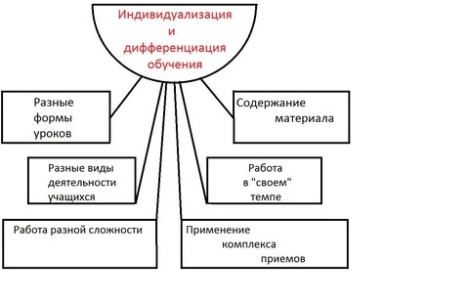

Slide 7
Организация учителем внутриклассной дифференциации
1.Определение критерия, на основе которого выделяются группы учащихся для дифференцированной работы.
2.Проведение диагностики по данному критерию.
3.Распределение детей по группам с учетом результатов диагностики.
4.Выбор способов дифференциации, разработка разноуровневых заданий для созданных групп учащихся
5.Реализация дифференцированного подхода к школьникам на различных этапах урока
6.Диагностика обученности, в соответствии с результатами которой может изменяться состав групп и характер дифференцированных заданий

Slide 9
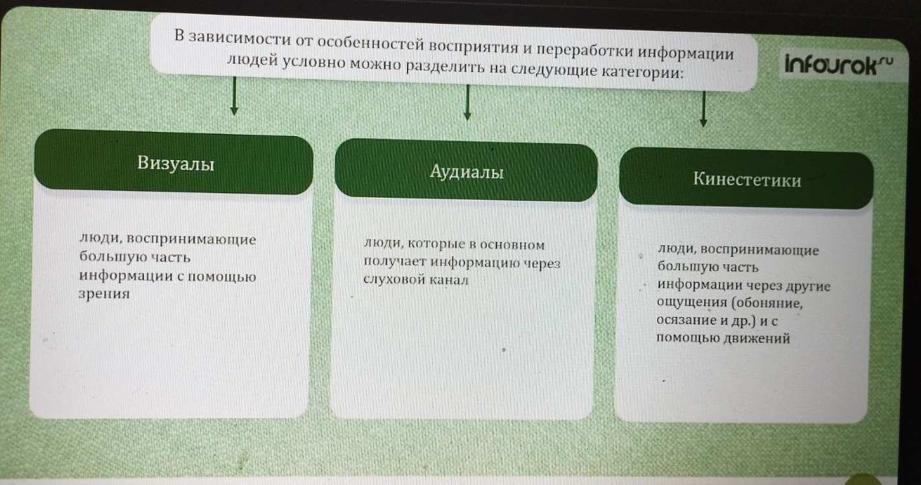

Slide 21
Дифференциация учебных заданий по уровню творчества
Репродуктивные | Продуктивные
Воспроизведение знаний и их применение в привычной ситуации, работа по образцу, выполнение тренировочных упражнений | Ученикам приходится применять знания, полученные на уроках, в новой нестандартной ситуации, осуществлять более сложные мыслительные действия, создавать новый продукт. В процессе работы над продуктивными заданиями школьники приобретают опыт творческой деятельности.
Впишите примеры заданий по своему предмету…. | Впишите примеры заданий по своему предмету

Slide 22
Концепции индивидуализации обучения
Гипотеза Инге Унт: в современных условиях главной формой индивидуализации обучения является самостоятельная работа учащегося в школе и дома.
Гипотеза А.С.Границкой: в рамках классно-урочной системы возможна такая организация работы класса, при которой 60-80% времени учитель может выделить для индивидуальной работы с учениками.
Гипотеза В.Д.Шадрикова: развитие способностей эффективно, если давать ребенку картину усложняющихся задач, мотивировать сам процесс учения, но оставлять ученику возможность работать на том уровне, который для него сегодня возможен, доступен.

Slide 23
Адаптивная система обучения - технология Границкой

Slide 24
Внутриклассная дифференциация (Н. П. Гузик)
Автор назвал свою систему «Комбинированной системой обучения», ее отличительные особенности:
•внутриклассная дифференциация по уровню и развивающий цикл уроков по теме.

Slide 25
Макет рисунка с подписью
Подпись

Slide 26
Спасибо за внимание!

